Slide 1
GypoWinery
Majzik Bence András, Gellértfy Tamás Imre, Gábor Bence

Slide 2
Miért készítettük ezt a weboldalt
Probléma
Megoldás
Nincsen sok borászatnak saját weboldala ha van is nem adják el a saját borukat hanem egy nagyobb cégnek szállítanak.
GypoWinery:
Saját weboldal – Egy egyedi, professzionális weboldal, ahol a borászatunk közvetlenül értékesítheti borait.
Digitális jelenlét – A weboldalunkon keresztül elérhetjük az online piacot, és bővíthetjük a vásárlói körünket.
Nagyobb profit, kevesebb közvetítő – Közvetlenül értékesítünk, így több bevétel marad nálunk.

Slide 3
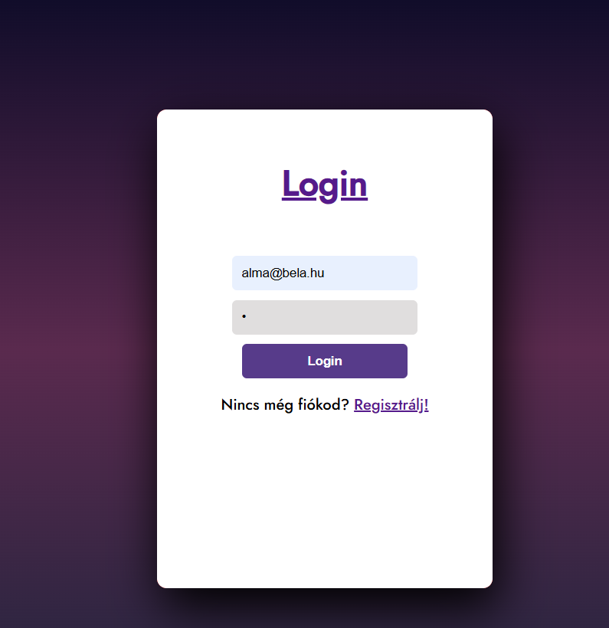
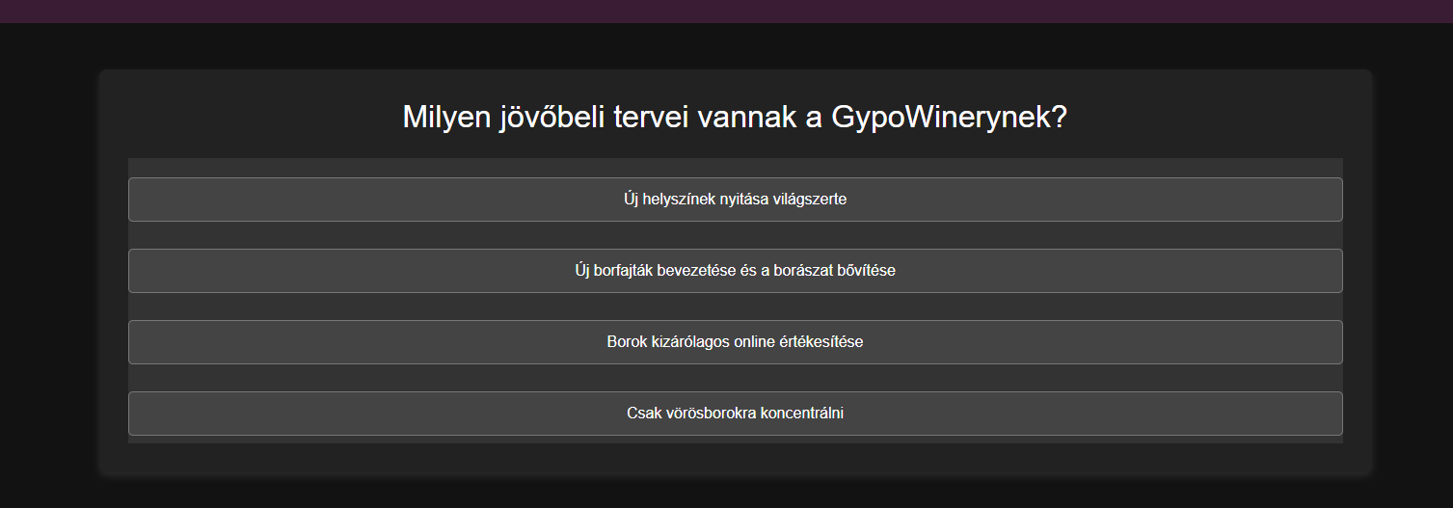
Funkciók az oldalon I
Regisztráció és Bejelentkezés
Kvíz
Az oldal biztosít regisztrációt és bejelentkezést a jobb felhasználói élmény érdekében
Az oldalunkon található egy kvíz amit ha jól töltesz ki értékes nyereményeket lehet nyerni

Slide 4
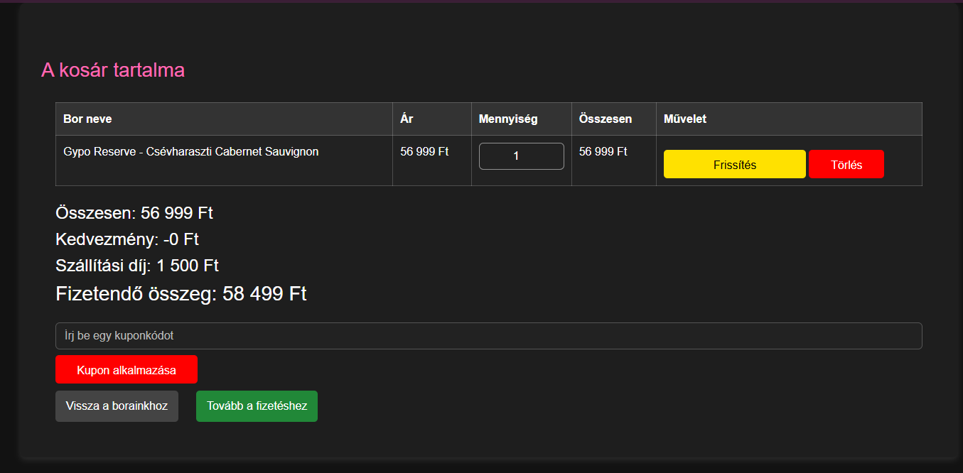
Funkciók az oldalon II
Modern GUI
Rendelés
Az oldalunkat úgy designoltuk hogy a felhasználói felület kényelmes legyen ez dark mode-al és nyelvválasztással jár
Az oldalon lehetőség van rendelni borokat és felhasználni a kupont

Slide 5
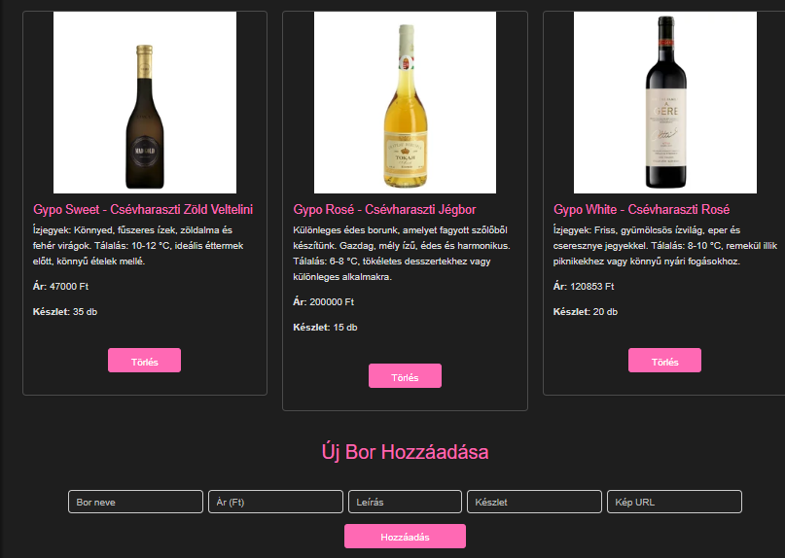
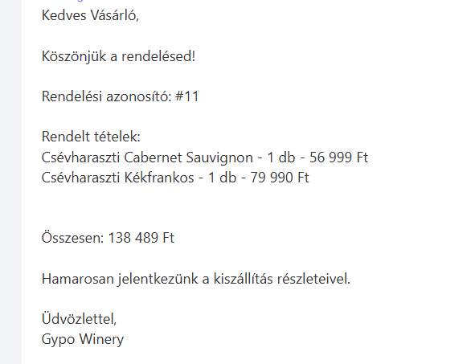
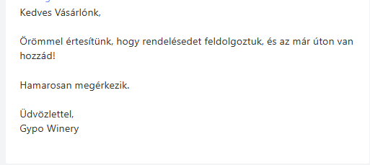
Funkciók az oldalon III
Admin
Az oldalon az admin felhasználónak van lehetősége új bort feltölteni és törölni a készletből emellett látja a rendelések státuszát és tudja azt módosítani
Az oldal küldd emailt a rendelés leadásáról és visszaigazolásáról
E-mail

Slide 6






Program
Frontend
Backend
Database - MySQL
HTML
CSS
JS
Bootstrap
PHP
phpMyAdmin

Slide 7
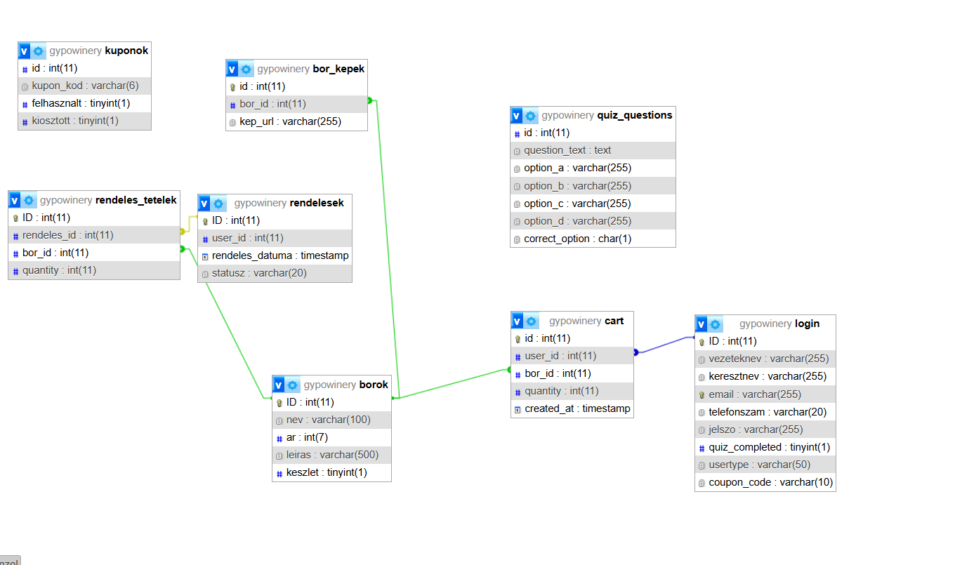
Database - MySQL
phpMyAdmin

Slide 8
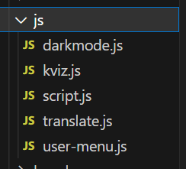
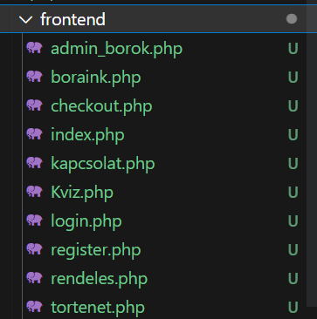
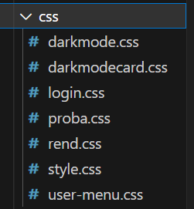
Frontend
HTML JS CSS Bootstrap

Slide 9
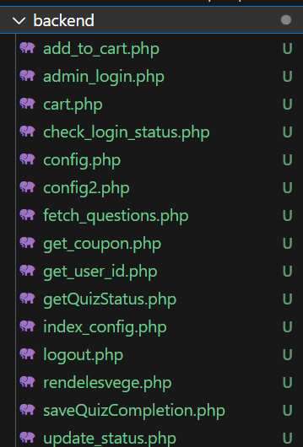
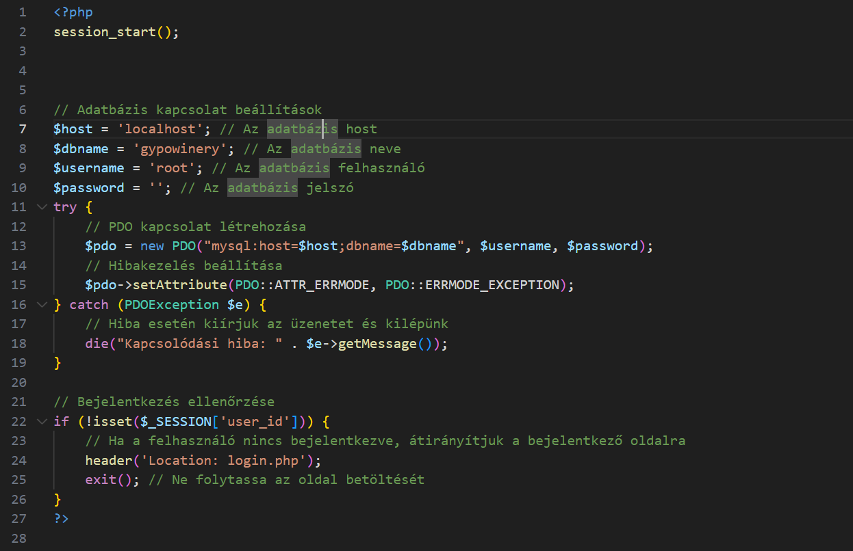
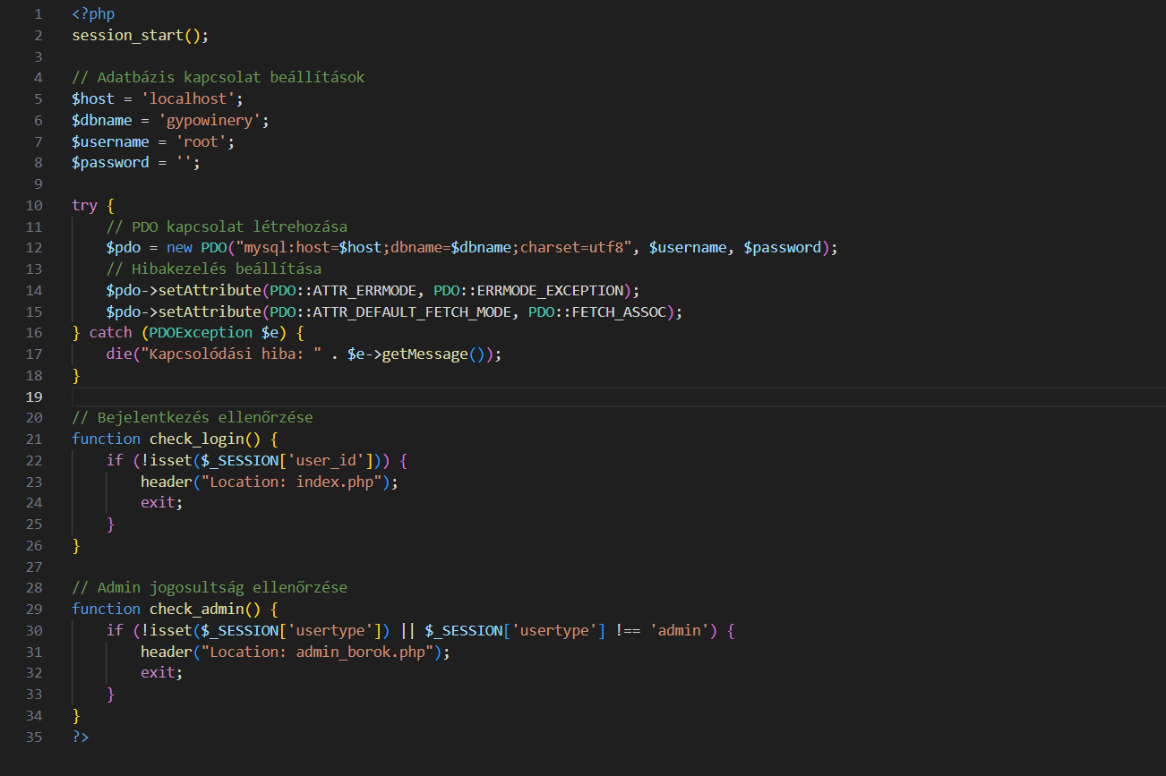
Backend - PHP

Slide 10

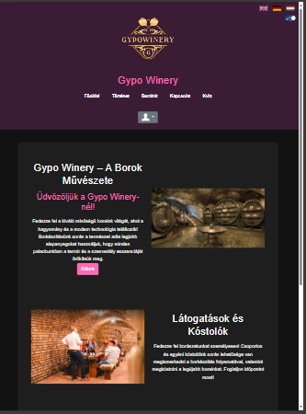
Reszponzivitás
Iphone 14 Pro Max (vagy bármilyen telefon)
Ipad Pro (vagy bármilyen nagyobb kijelző)

Slide 11


Csapatmunka
Github
Előre megtervezett feladatok
Tiszta kód

Slide 12
Feladatok
Majzik Bence
Gábor Bence
Gellértfy Tamás
Design
HTML
Admin GUI
Database
Rendelés/Kosár
Dokumentáció
Admin Login
Admin GUI
Database
HTML
Dokumentáció
Kviz
Dark Mode
Database
Nyelv választó
HTML
Dokumentáció
PPT

Slide 13

Fejlesztések
Online Fizetés
Mobile app
Reklámok az oldalon (monetizáció)

Slide 14
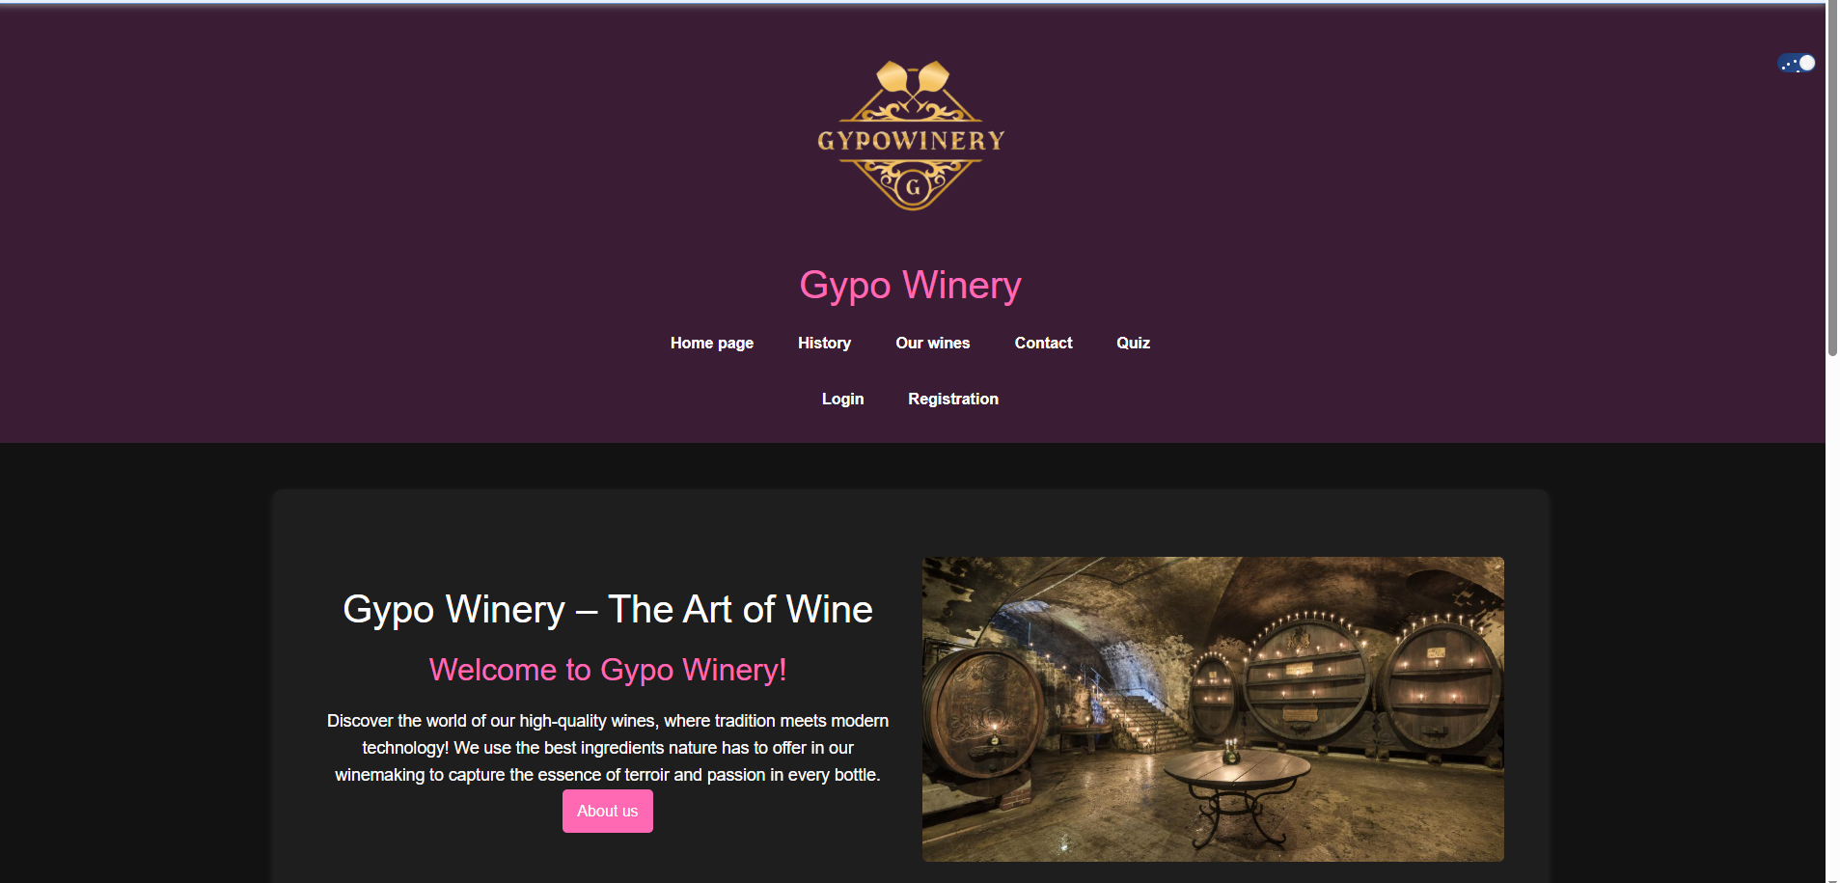
User experience in english
GypoWinery Login

Slide 15

Köszönjük a figyelmet!

